Slide 1
ПЕРВАЯ ПОМОЩЬ ПРИ НАРУШЕНИИ ПРОХОДИМОСТИ ДЫХАТЕЛЬНЫХ ПУТЕЙ ИНОРОДНЫМ ТЕЛОМ
П. 3.5 по № 805 сформулирован кратко. Детализация частичное/полное, тучные/беременные/дети — по пособию Минздрава.

Slide 2
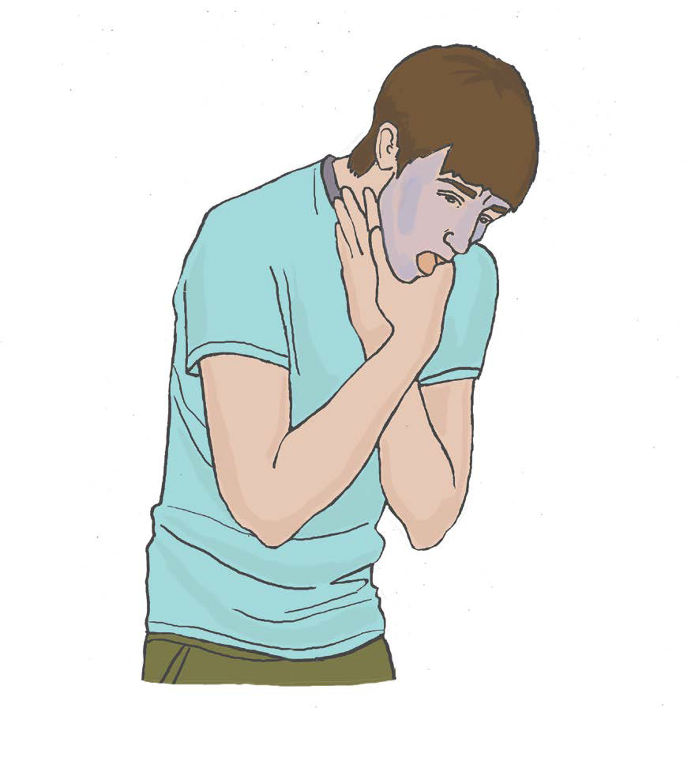
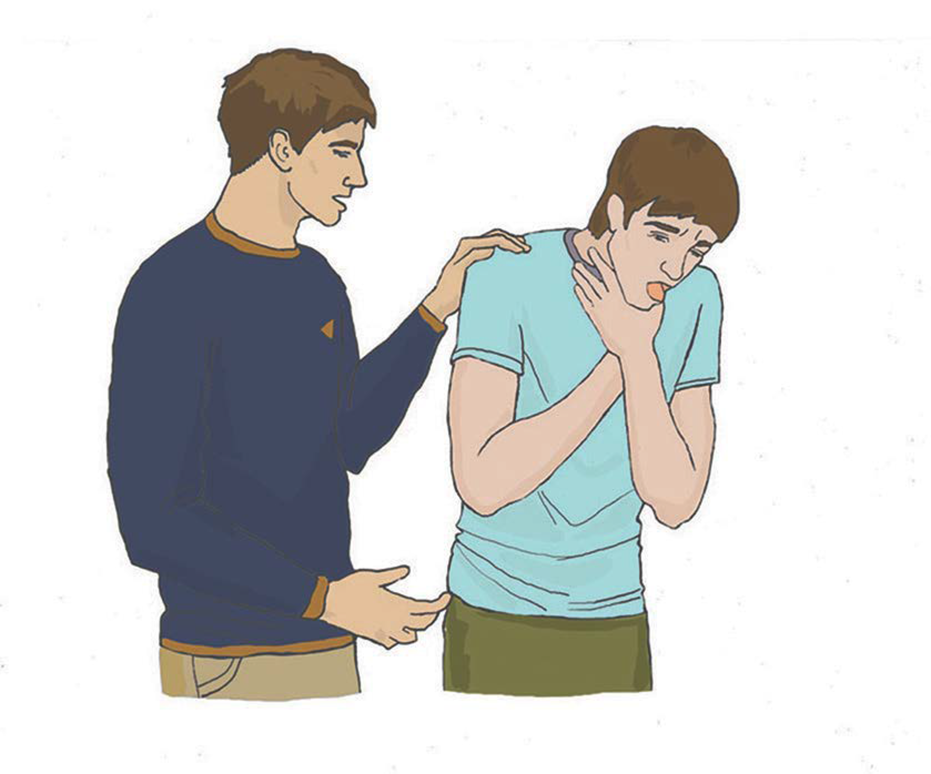
П. 3.5 ИНОРОДНОЕ ТЕЛО В ДЫХАТЕЛЬНЫХ ПУТЯХ
Тема 3 · п. 3.5 Инородное тело в дыхательных путях · ред. № 805 с 01.09.2026

Slide 3
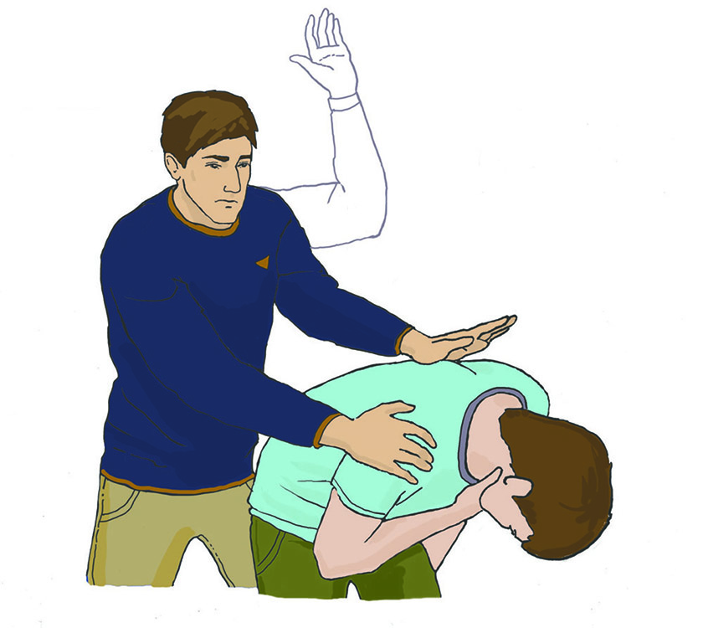
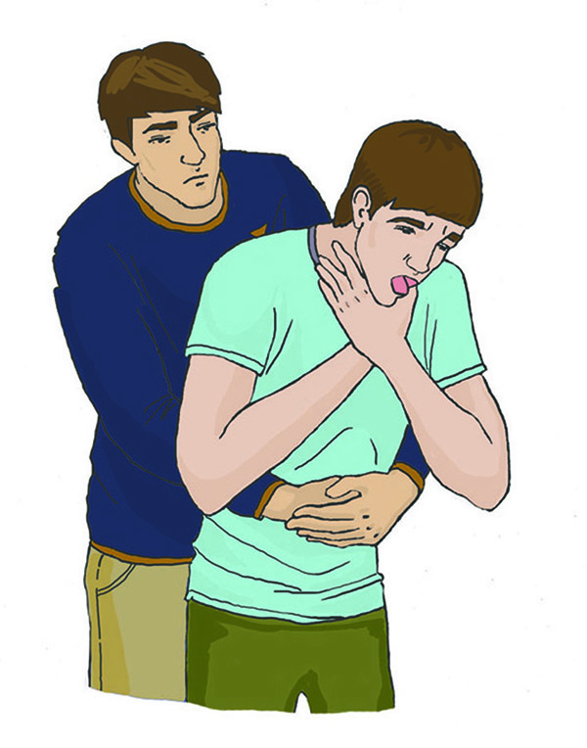
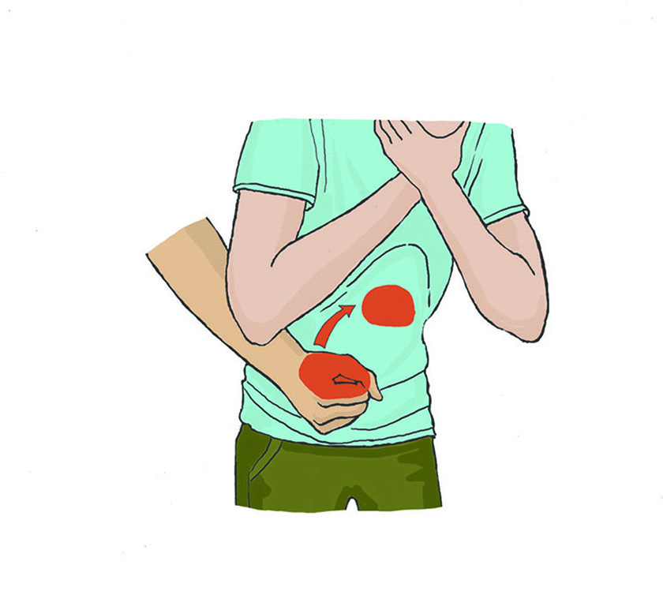
П. 3.5 ИНОРОДНОЕ ТЕЛО В ДЫХАТЕЛЬНЫХ ПУТЯХ
Тема 3 · п. 3.5 Инородное тело в дыхательных путях · ред. № 805 с 01.09.2026
Удары между лопатками
Надавливания на живот

Slide 4
ОСОБЕННОСТИ (ПО ПОСОБИЮ): ТУЧНЫЕ, БЕРЕМЕННЫЕ, ДЕТИ

Slide 5
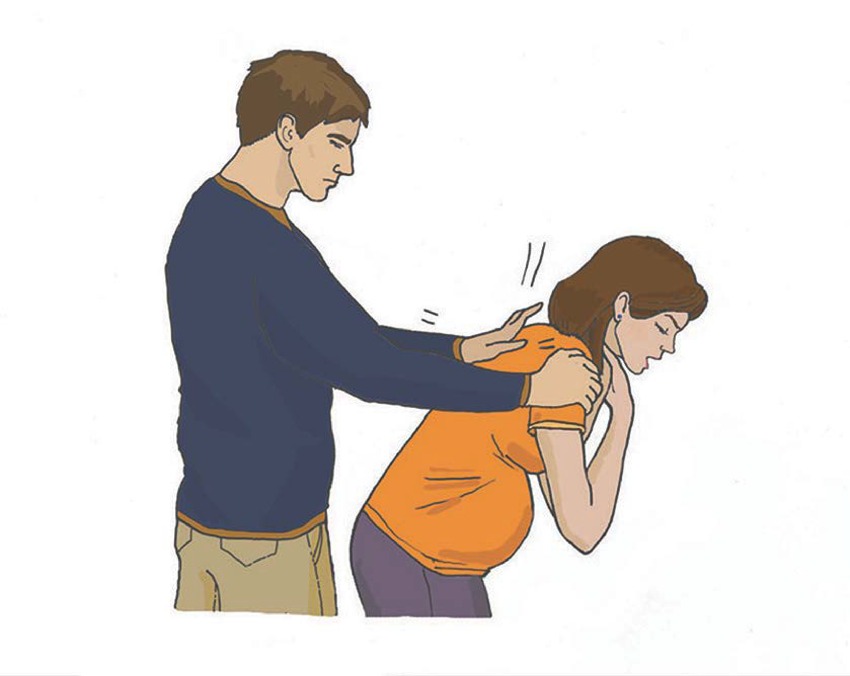
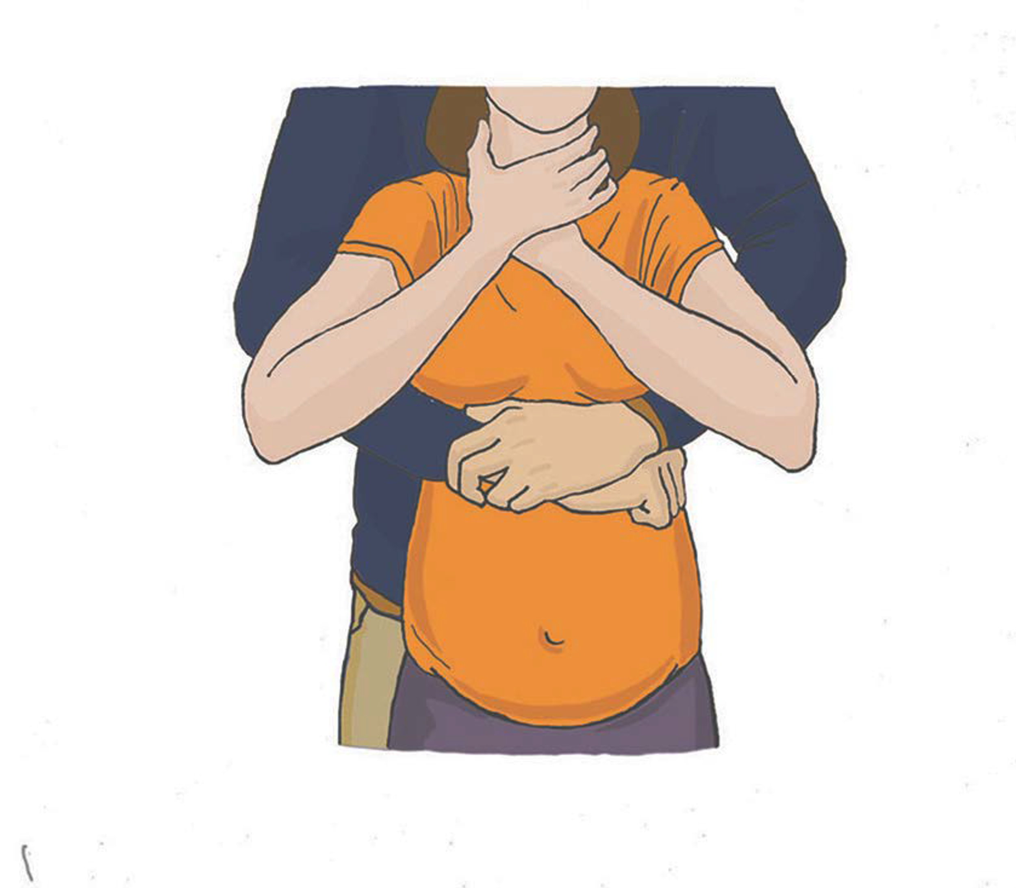
П. 3.5 ИНОРОДНОЕ ТЕЛО В ДЫХАТЕЛЬНЫХ ПУТЯХ
Тема 3 · п. 3.5 Инородное тело в дыхательных путях · ред. № 805 с 01.09.2026
Удары по спине
Надавливания на грудную клетку

Slide 6
БЛАГОДАРИМ ЗА ВНИМАНИЕ
Notes:
«-»
Благодарим за внимание
«-»

